Slide 1
北大软微校园之家
需求分析
第三组
邹宇航

Slide 2
1
项目背景
2
用例图分析
3
总结

Slide 3
1
背景

Slide 4
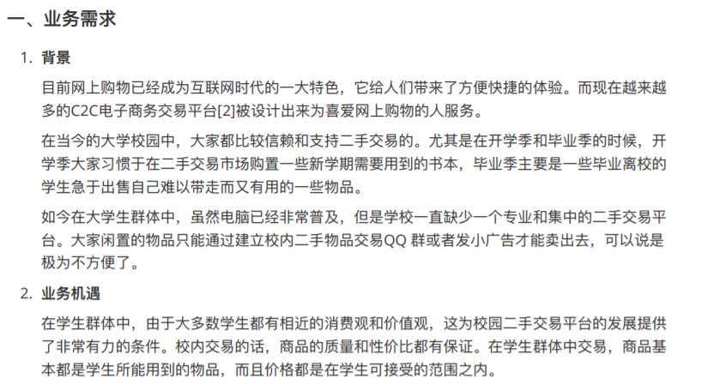

业务需求

Slide 5
项目背景
软微食堂菜品投票
软微二手交易
软微校园比赛组队

Slide 6
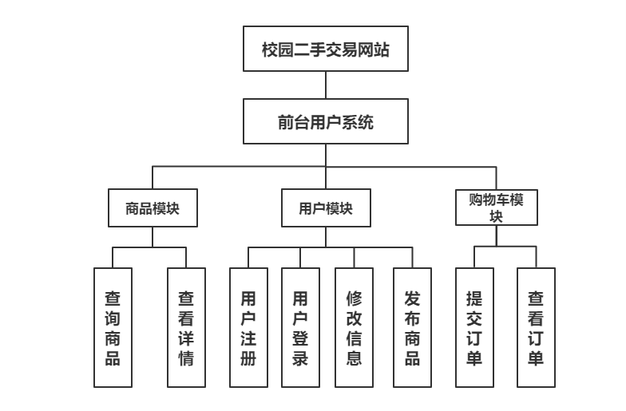
功能需求分析

Slide 7
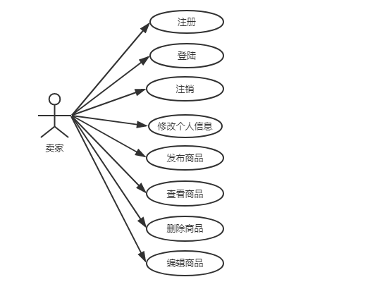
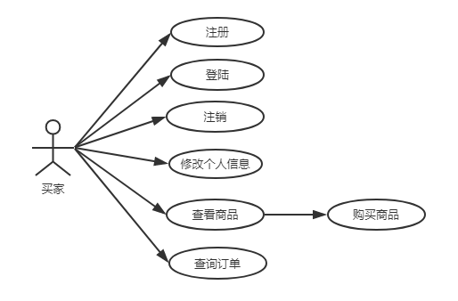
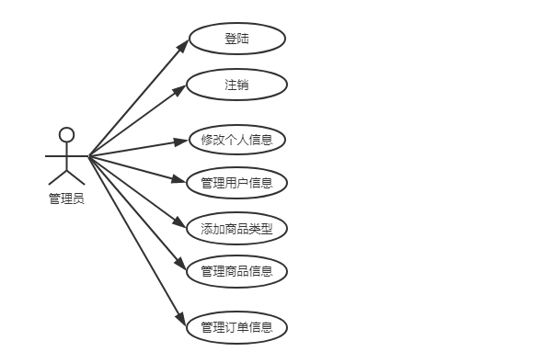
用例图分析

Slide 8
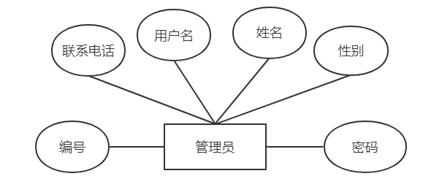
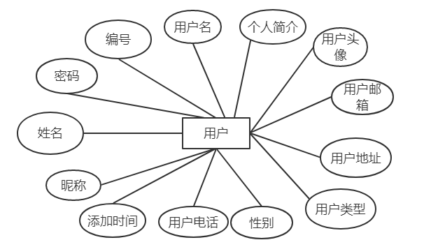
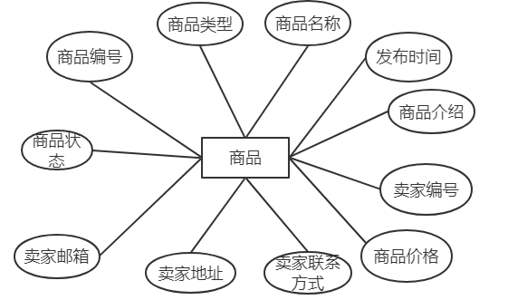
系统E-R图

Slide 9
Thank you!

